Slide 1
Муниципальное бюджетное образовательное учреждение
«Детский сад №48»
Взаимодействие ДОУ и семьи, посредством вовлечения родителей в процесс патриотического воспитания дошкольников
Выполнила: воспитатель Медведева Евгения Александровна
Г.Барнаул 2023

Slide 2
Цель: формирование у детей дошкольного возраста чувства любви, уважения, и гордости к Родине. .
Задачи: - воспитание любви и привязанности к своей семье, дому, дет.саду, городу;
-формирование бережного отношения к природе, ко всему живому;
развитие интереса к русским традициям и промыслам;
Знакомство детей с символами государства (флаг, герб,гимн)
воспитание уважения к защитникам Родины;
развитие чувства ответственности и гордости за достижения страны.

Slide 3
Нравственно- патриотическое воспитание дошкольников будет фундаментом для воспитания будущего поколения, обладающего духовно-нравственными ценностями, гражданско-патриотическими чувствами, уважающими культурное, историческое прошлое и настоящее России.

Slide 4
Проблема патриотического воспитания детей дошкольного возраста сегодня чрезвычайна актуальна.Будущее нашей страны зависит от духовного потенциала подростающего поколения: его ответственности,чесности,доброты,готовности служить Отечеству и др.Патриотическое воспитание- это не только воспитание любви к родному дому,семье, городу, но и воспитание уважительного отношения к труду.Патриотическое чувство не возникает само по себе , это результат длительного целенаправленного воспитательного воздействия на человека,начиная с самого детства.То, какие нравственные качества разовьются у ребенка,зависит прежде всего от родителей и окружающих его взрослых,как они его воспитают ,какими впечатлениями обогатят.

Slide 5
Реализация:
Для реализации существуют следующие формы организации деятельности образовательного процесса:
-игра,игровое упражнение,занятие;
-чтение,беседа,разговор;
-творческое дело,выставки;
-проекты,наблюдения,прогулки;
-праздники,развлечения;

Slide 6
Реализация:
Проведение бесед на тему «Моя семья»,рассказы родных и близких людях.
Ознакомление детей с родным городом Барнаулом.
Знакомство с родной страной, расширение представлении о значении государственных символах России.
Приобщение детей к истокам русской культуры. Приобщение к художественному творчеству,литературе,природе.
Разучивание стихов,песен,что способствует развитию личности в духе патриотизма.

Slide 7
Итоги:
В процессе совместной деятельности педагогов, детей и родителей можно успешно решать задачи по воспитанию у детей любви и привязанности к семье, родному дому, детскому саду, городу. Подводя итоги можно отметить, что у детей развиты познавательные интересы,они отзывчивы и доброжелательны к людям, в пределах возраста развиты нравственно-патриотические чувства.Таким образом,целесообразно,одновременно с детьми и родителями исходя из того,что преобладающая часть родителей не имеют достаточных знаний об истории родного города.патриотическое воспитание детей организовывать во взаимодействии дошкольного учреждения и семьи.Необходимо создание работы педагогов и родителей,которая позволит планомерно,активно вовлекать родителей в патриотическое воспитание детей.
.

Slide 8
Итоги:
Успех патриотического воспитания детей во многом зависит и от родителей, семьи, той атмосферы, которая его окружает.
Родители становятся единомышленниками, способными оценить возможности ребенка и вместе с педагогами участвовать в формировании патриотических чувств ребенка.
Результат работы позволяет сделать вывод,что использование проектного метода в целях формирования патриотических качеств у дошкольников совместно с родителями является действенным и эффективным.

Slide 9
Главные аспекты:
семья детский сад родная
улица,район родной город страна,столица,символика права и обязанности
(конституция)

Slide 10
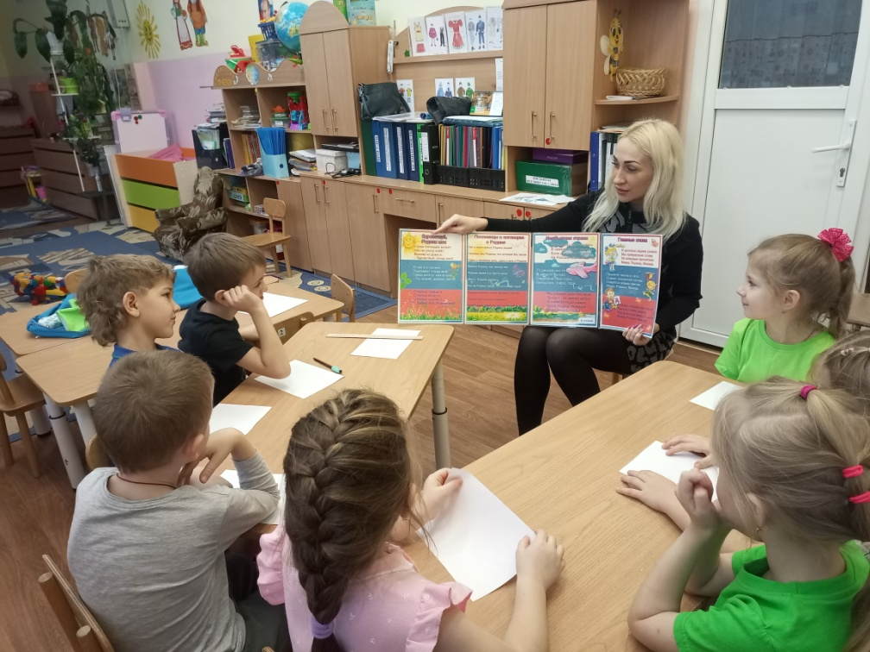
«Наша семья- Россия»

Slide 11
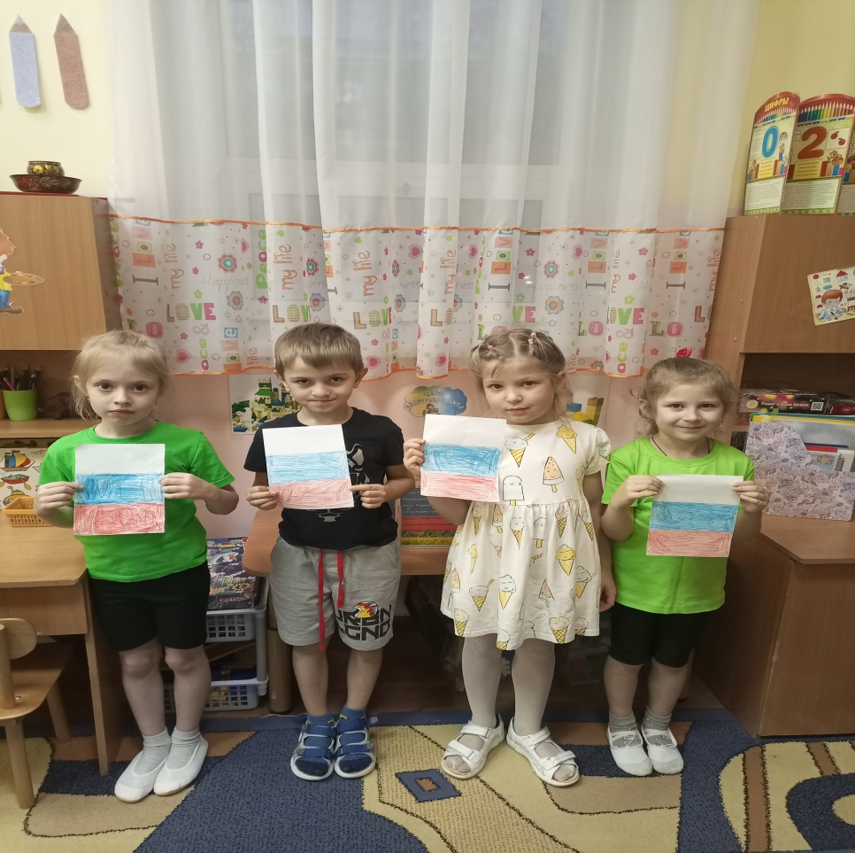
«Флаг Росии»

Slide 12
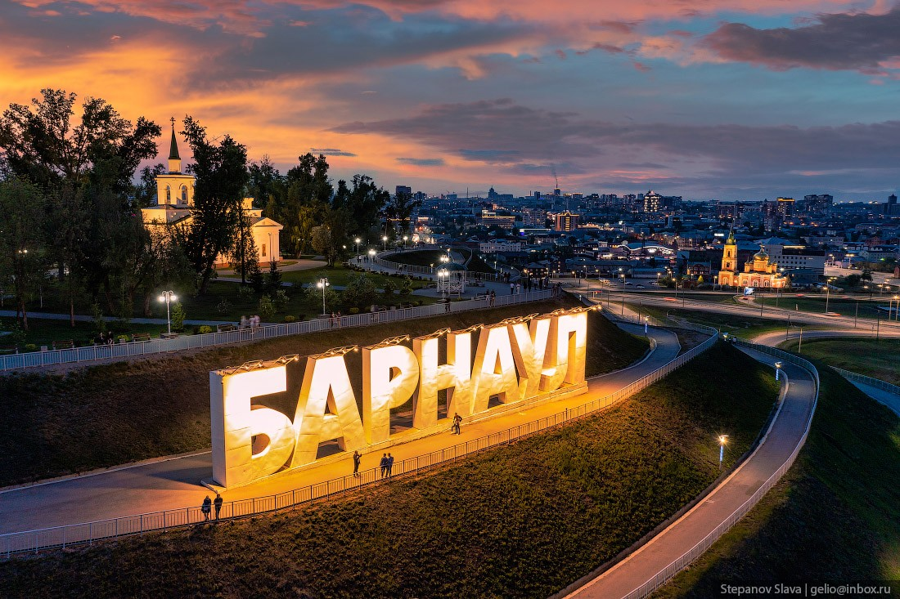
«Люби и знай свой край родной»

Slide 13
СПАСИБО ЗА ВНИМАНИЕ

